Slide 1
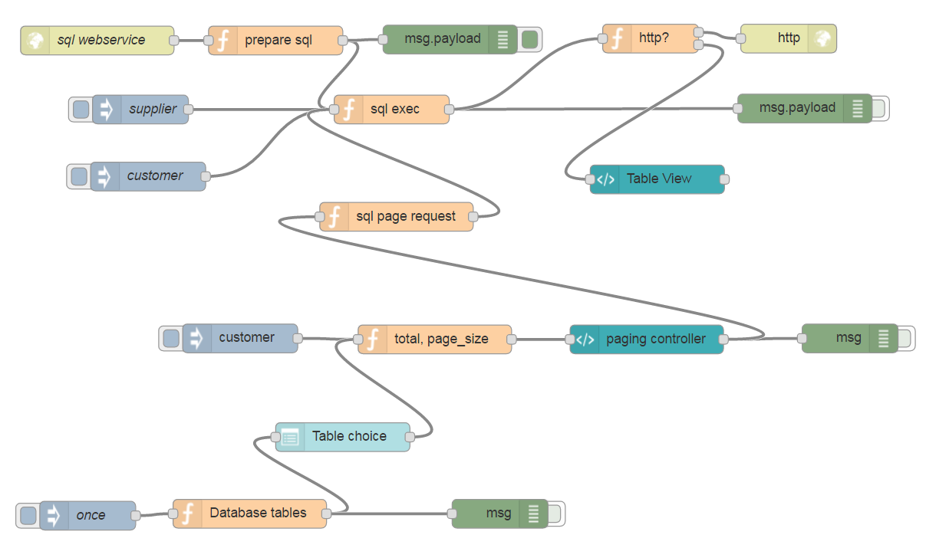
1
2
3
4
5
6
7
8
9
11
10
12
13
14
15
16
17
18
19

